Slide 1
Securitatea cibernetica
Realizat de: Bîrsa Gheorghe
Burlacu DaRia

Slide 2
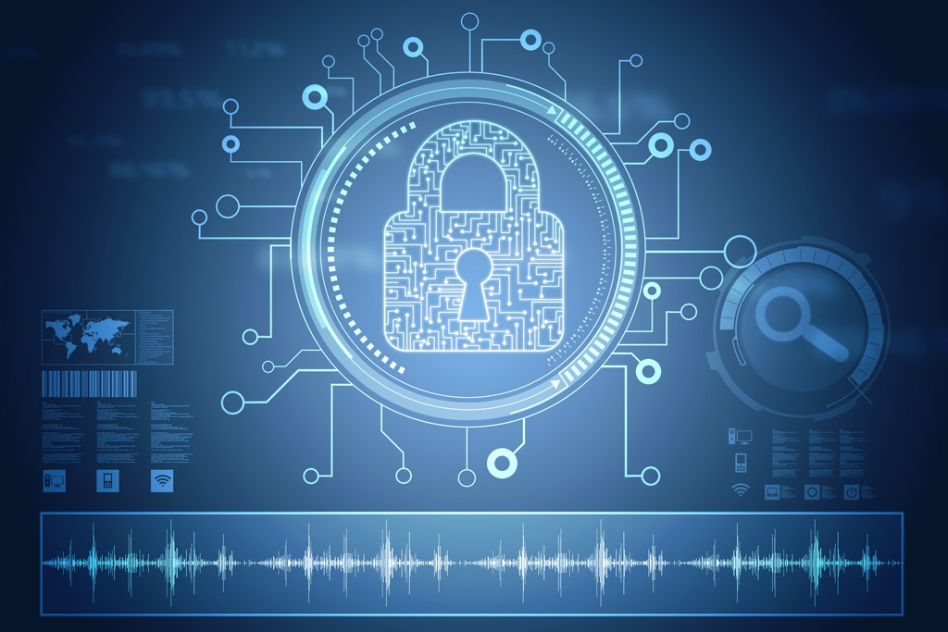

Slide 3
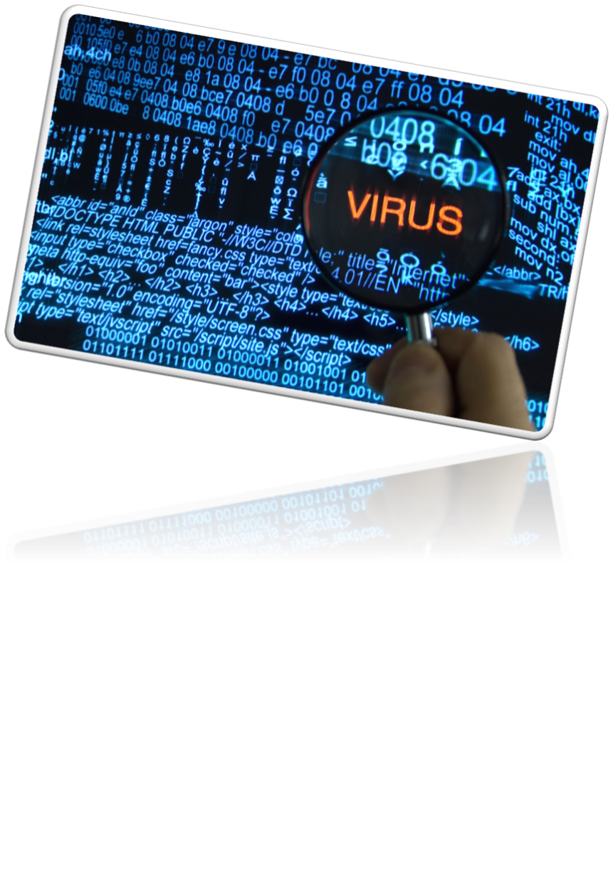
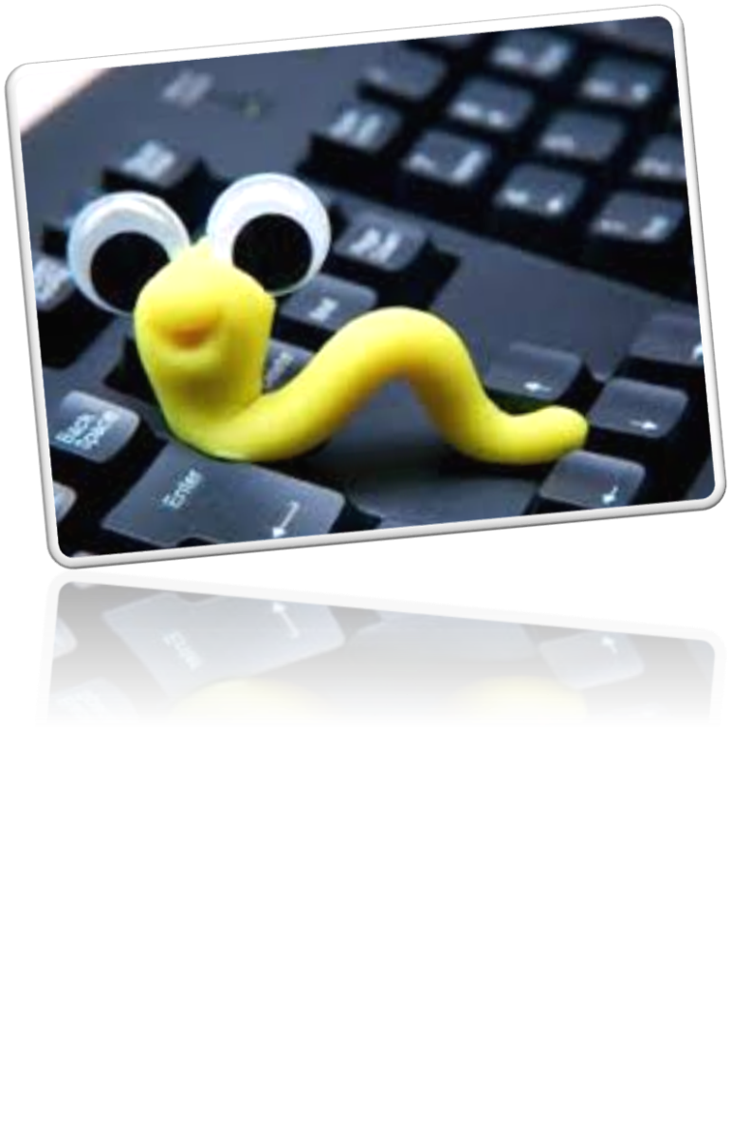
VIRUSI SI VIERMI
Virusul informatic este în general un program care se instalează singur, fără voia utilizatorului, si poate provoca pagube atât în sistemul de operare cât si în elementele hardware ale computerului.
Viermii informatici sunt, asemenea virusilor, programe care urmaresc sa cauzeze probleme in functionare sau chiar distrugeri de date prin intermediul retelelor de comunicare dintre calculatoare, fiind capabili sa se inmulteasca, si asemenea troijenilor intrucat nu ataca fisiere ci intreg sistemul, ruleaza independent si consuma din resursele calculatorului-gazda.

Slide 4
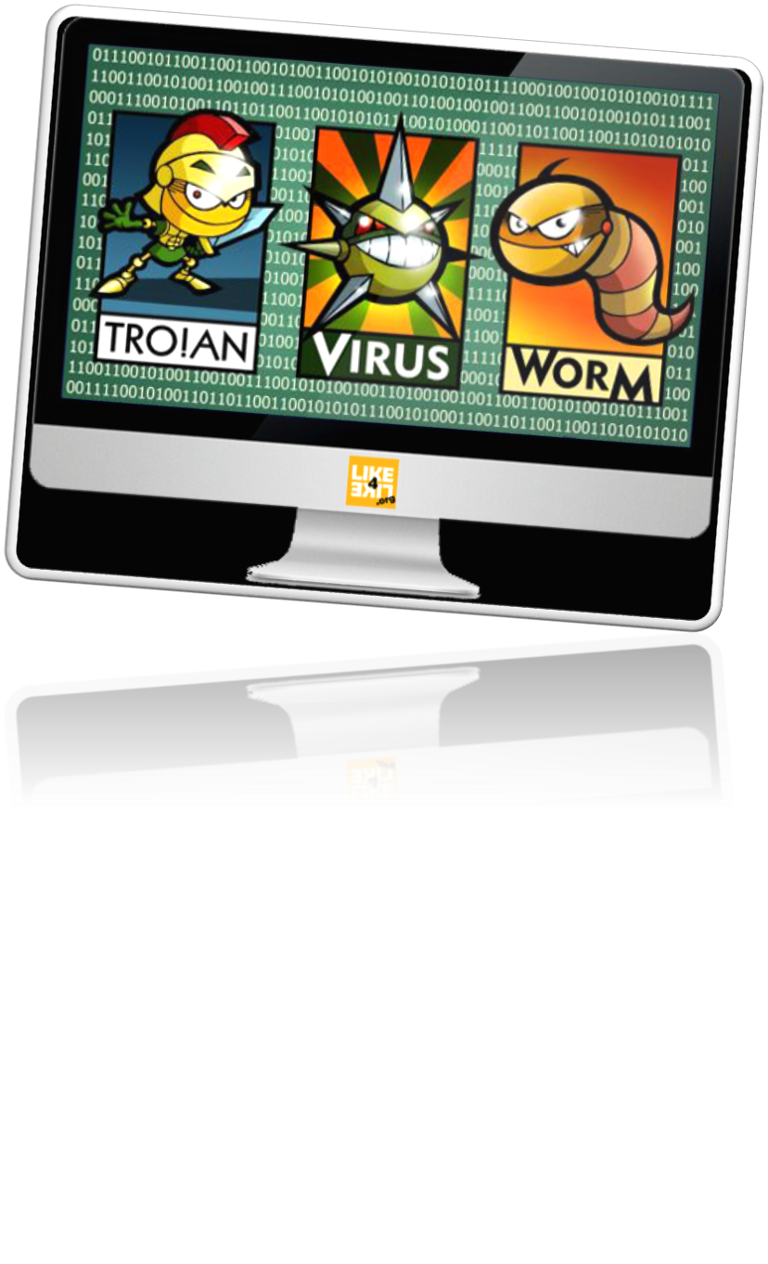
TROIENII
Un cal troian în cazul software-ul computerelor descrie un anumit tip de program spion, care realizează functii malefice care permit accesarea neautorizată a unui calculator, respectiv copierea fisierelor, si chiar controlarea comenzilor calculatorui penetrat.

Slide 5
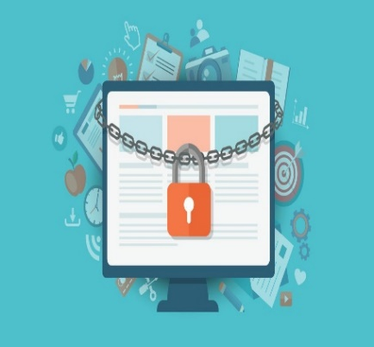
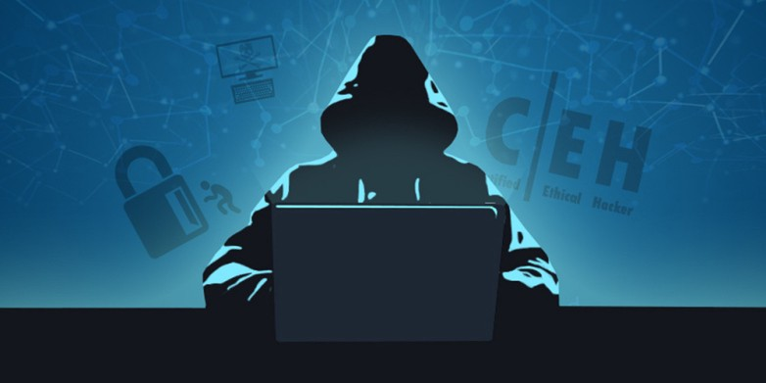
Securitatea utilizatorului
Hackeri şi crackeri
Hackeri şi crackeri sunt termeni care denumesc persoane ce pătrund în sistemele de date. Aceştia pot intra într-un computer neprotejat prin intermediul Internetului şi pot să abuzeze de el, să fure sau să copieze fişiere şi să le utilizeze pentru activităţi ilegale.
Cea mai bună metodă de a proteja un computer împotriva acestor atacuri este utilizarea unui firewall sau păstrarea sistemului de operare actualizat.

Slide 6

Trimiterea de mesaje nesolicitate pe Internet
E-mailurile în masă sunt cunoscute ca mesaje nesolicitate sau spam. Acestea supraîncarcă programele de e-mail şi pot bloca cutiile de poştă electronică. Cei care trimit mesaje nesolicitate folosesc uneori viermii de e-mail ca instrumente. Cinci reguli pentru e-mail:
Nu deschideţi niciodată mesaje suspecte sau ataşamente de e-mail de la persoane pe care nu le cunoaşteţi. În schimb, ştergeţi-le direct din meniul de mesaje.
Nu răspundeţi niciodată la un mesaj nesolicitat.
Utilizaţi filtrul de spam al furnizorului dvs. de Internet sau al programului de e-mail, dacă acesta are unul.
Utilizaţi o adresă de e-mail nouă sau accesibilă întregii familii pentru întrebări pe Internet, forumuri de discuţii etc.
Nu trimiteţi niciodată mai departe e-mailuri în lanţ. În schimb, ştergeţi-le.

Slide 7
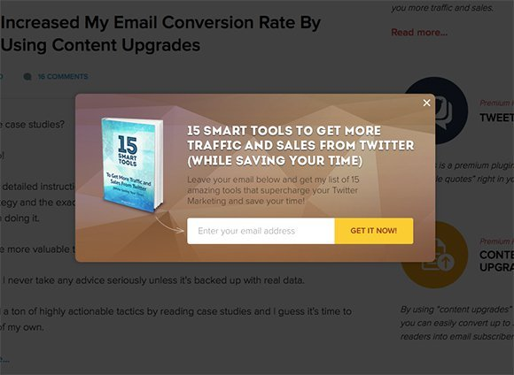
Închideţi ferestrele pop-up suspecte
Ferestrele pop-up sunt ferestre mici cu mesaje care vă încurajează să faceţi click pe ele. Dacă o astfel de fereastră apare pe ecran, cel mai sigur lucru este să o închideţi apăsând pe butonul X – de obicei se află în colţul din dreapta sus. Nu puteţi fi niciodată siguri ce va face programul chiar dacă apăsaţi pe „Nu”.

Slide 8
Nu vă lăsaţi păcăliţi
Ascunderea identităţii este uşor de realizat pe Internet. Este recomandat să verificaţi identitatea persoanei cu care comunicaţi (de exemplu, în grupuri de discuţie). Ar trebui să nu dezvăluiţi niciodată informaţiile personale pe Internet, cu excepţia persoanelor pe care le cunoaşteţi şi în care aveţi încredere. Dacă vi se cer datele personale pe un site, citiţi înainte „Termenii de utilizare” sau „Politica de confidenţialitate” a site-ului pentru a vă asigura că operatorul acestuia a explicat cum va utiliza aceste informaţii, precum şi dacă le va transmite către alte persoane.

Slide 9
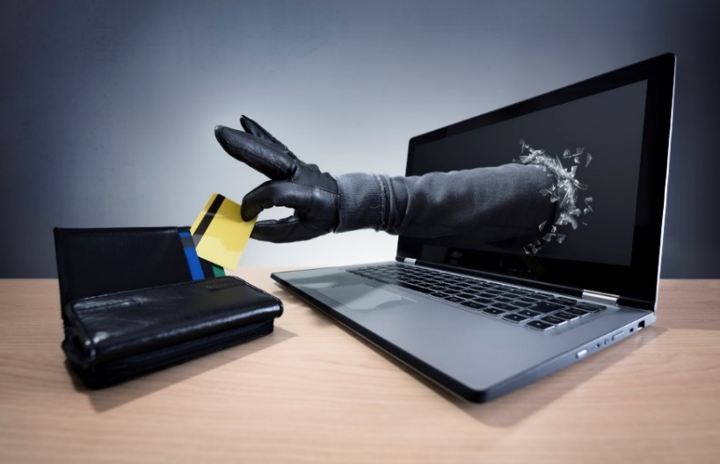
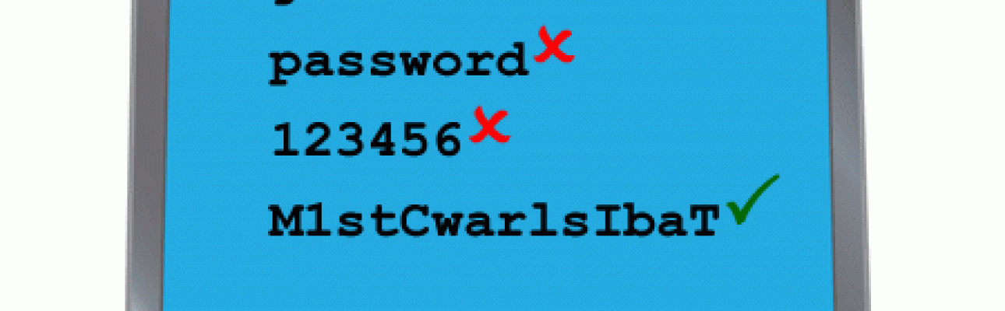
10 sfaturi de care sa tii cont cand folosesti interenetul
Folosesiti parole complexe si noteazati-le undeva in caz ca le uiti.
Nu lasati computerul conectat la retele cand nu il folosesti.
Nu intrati pe siteuri necunoscute sau nesecurizate daca nu stii ce rerpezinta.
Vorbesti cu parintii inainte de a cumpara ceva online.
Nu accesati reclamele, mai ales cele care iti zic ca ai castigat ceva si iti cer un email sau datele unui card pentru ati transfera banii de exemplu.

Slide 10
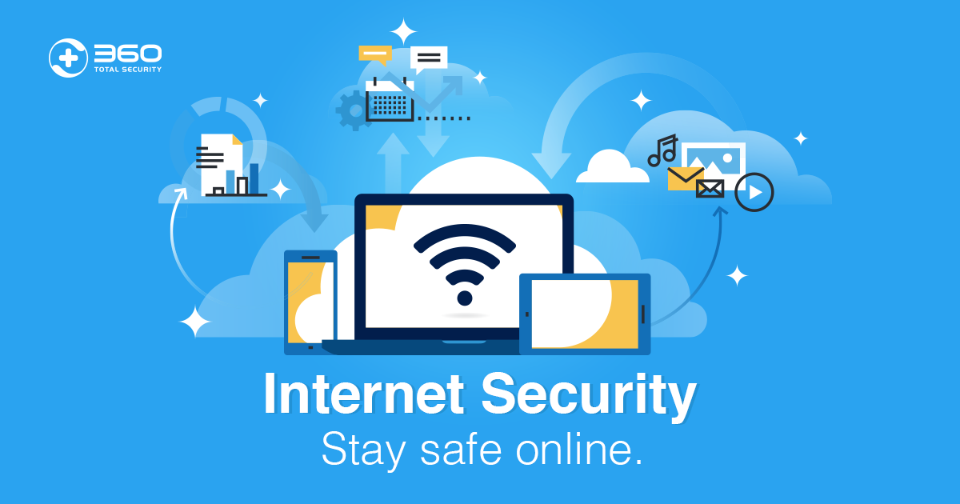
10 sfaturi de care sa tii cont cand folosesti interenetul
Aveti grija cu cine comunicati online.
Nu incercati sa piratati programe si jocuri deoarece riscul de a avea virusi este mare.
Nu divulgati informatii precum parole si date bancare persoanele necunoscute.
Instalati-va un antivirus.
Folositi doar retelele Wi-FI securizate.

Slide 11
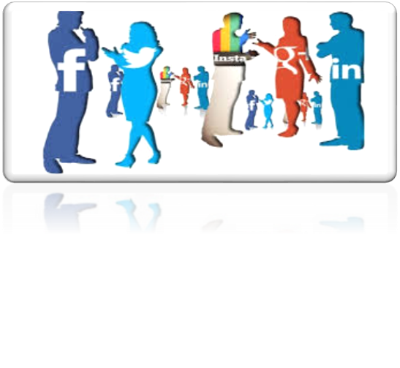
Stop. Think. Connect.
Avantaje:
Retele sociale au multe avantaje iar faptul ca sunt atat de populare sunt un argument solid. Ele ne ajuta sa tinem legatura cu prieteni sau colegi de liceu/facultate, cum este cazul Facebook. Sa ne gasim o relatie cum este cazul bree.ro sau sa ne gasim un lucru mai bun sau cum este cazul job.md
Twitter este o alta retea sociala foarte populara. Este folosita de multi jurnalisti sau actori celebri si poate fi o sursa buna de informare in timp real deoarece informatii circula foarte repede.

Slide 12

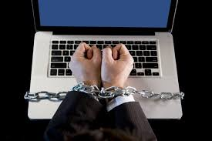
Dezavantaje:
Confidentionalitate
furtul de identitate.
posibilitatea de a deveni victimele unor infractiuni
posibilitatea de a fi urmariti de catre organele statului
„Prădătorii sexuali”
Reţelele de socializare dau dependenţă .
Connect.

Slide 13
Multumim pentru atentie!!

